Slide 1

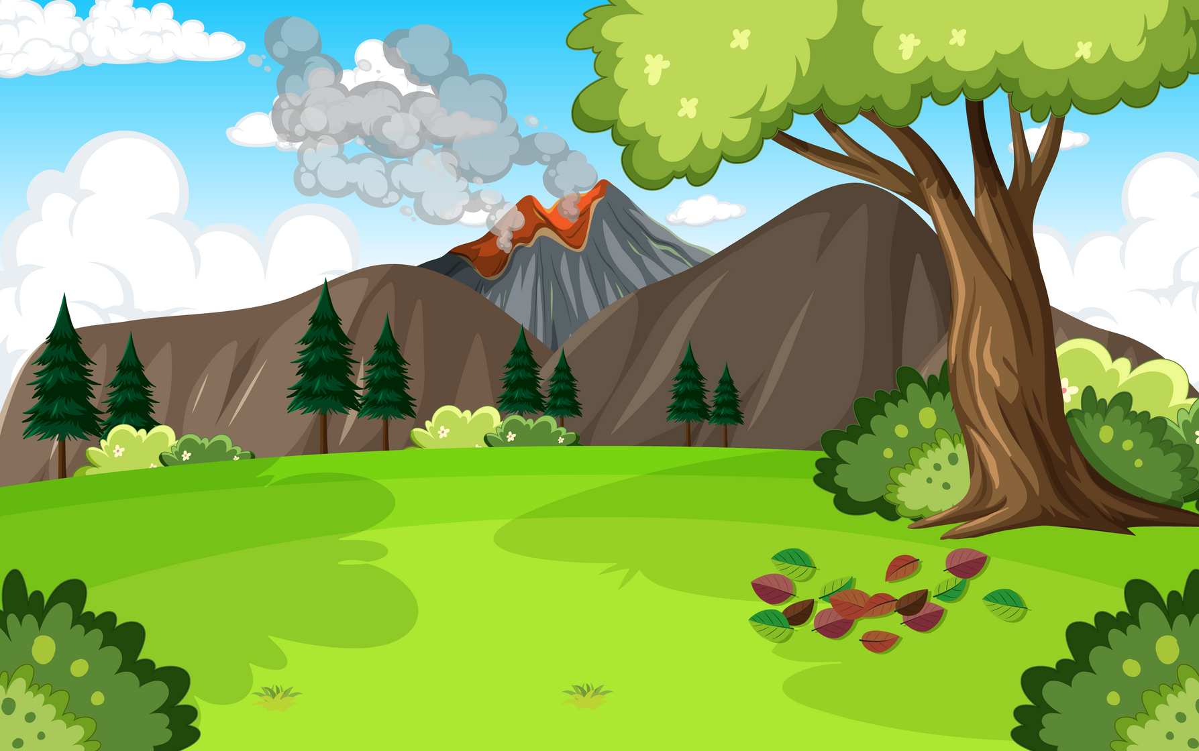
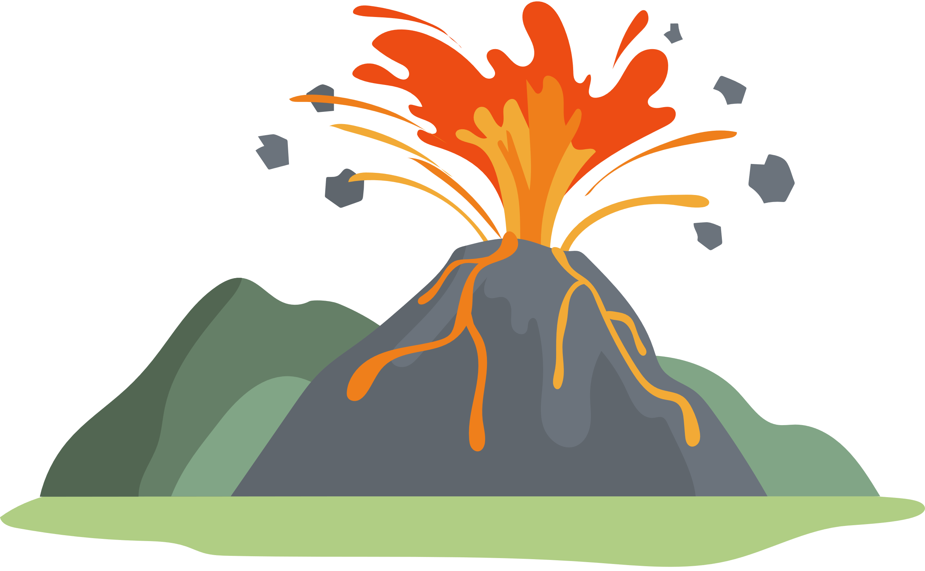


Slide 2



Slide 3



Từ đầu đến “trong nước biển nữa.”
Đoạn 1
Đoạn 2
Tiếp theo đến “nhiều lớp áo”.
Đoạn 3
Tiếp theo đến “thành núi lửa”.
Đoạn 4
Đoạn còn lại.

Slide 4







Yêu Cầu
Tiêu chí đánh giá
Phân công đọc theo đoạn.
Tất cả thành viên đều đọc.
Giải nghĩa từ cùng nhau.
1. Đọc đúng.
2. Đọc to, rõ.
3. Ngắt, nghỉ đúng nhịp.

Slide 5



núi lửa
nung chảy
nóng rẫy
kẽ nứt
hình nón
thoai thoải

Slide 6





Nóng rẫy
rất nóng, do nhiệt độ cao quá mức của lửa, điện,...

Slide 7

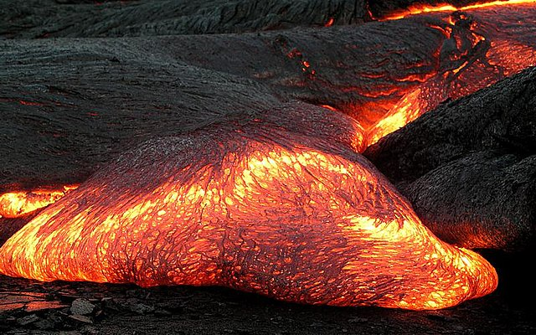
đá nóng chảy trong lòng đất
mác-ma

Slide 8



Slide 9






Những đặc điểm dưới đây của núi lửa được miêu tả như thế nào?
Về hình dáng: một số hình nón; một số hình tròn thoai thoải.
Về hoạt động: một số phun lửa; một số phun khói, khí, hoặc các đám mây tro.

Slide 10


Vì sao Trái Đất được miêu tả “y hệt một củ hành khổng lồ”? Em nghĩ gì về hình ảnh đó?
Vì cả Trái Đất và củ hành đều có đặc điểm cấu tạo là gồm nhiều lớp khác nhau.

Slide 11
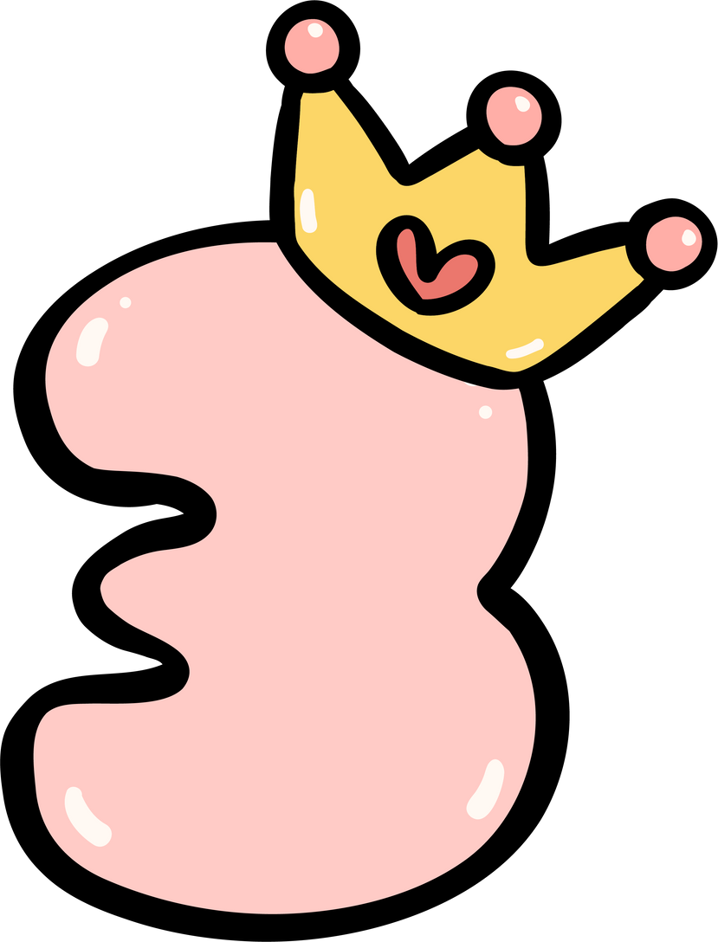
Lớp vỏ Trái Đất và mác-ma bên dưới được miêu tả như thế nào?
Lớp vỏ Trái Đất: rất cứng, là nơi con người đi lại, nhảy nhót, có thể nứt ra.
Mác-ma: đá nóng chảy, đặc quánh, giống như cháo đặc sôi lục bục ở nhiệt độ 700 – 1300 độ C...

Slide 12

Núi lửa được hình thành ra sao?
Do nhiều nguyên nhân, mác-ma sôi sùng sục lên trên, xuyên qua kẽ nứt ở lớp vỏ và phun trào, tạo thành núi lửa.

Slide 13
Trao đổi với bạn về các thông tin trong bài đọc theo gợi ý.
5
Thông tin em đã biết
Thông tin mới đối với em
Thông tin em thấy thú vị nhất
Thông tin em muốn biết thêm

Slide 14
Thông tin em đã biết
Núi lửa hình nón; Núi lửa phun lửa; Dưới lớp vỏ cứng của Trái Đất là mácma sôi sùng sục
Thông tin em thấy thú vị nhất
Mác-ma giống như cháo đặc, sôi lục bục ở nhiệt độ 700 – 1300 độ C; Trái Đất giống như củ hành..
Thông tin mới đối với em
Núi lửa hình tròn thoai thoải; Một số núi lửa ngầm dưới nước.; Một số núi lửa phun lửa hoặc khói, khí và các đám mây tro; Một số núi lửa chỉ rít khe khẽ
Thông tin em muốn biết thêm
Quá trình hoạt động của núi lửa: trước khi phun trào, trong khi phun trào và sau khi phun trào

Slide 15


Ngọn núi lửa nóng rẫy với những hình thù đa dạng, cách thức hoạt động đầy bí ẩn, không dễ đoán định là một phần thiên nhiên kì thú trên hành tinh của chúng ta – nhiều nguy hiểm và nhiều điều cần khám phá.

Slide 16


Slide 17




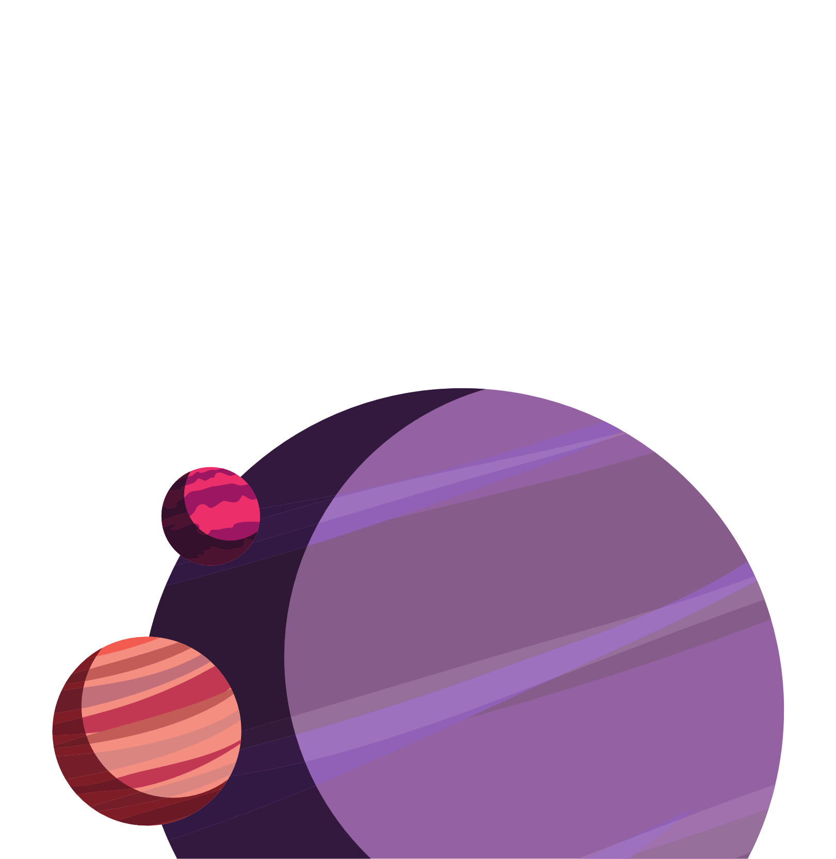
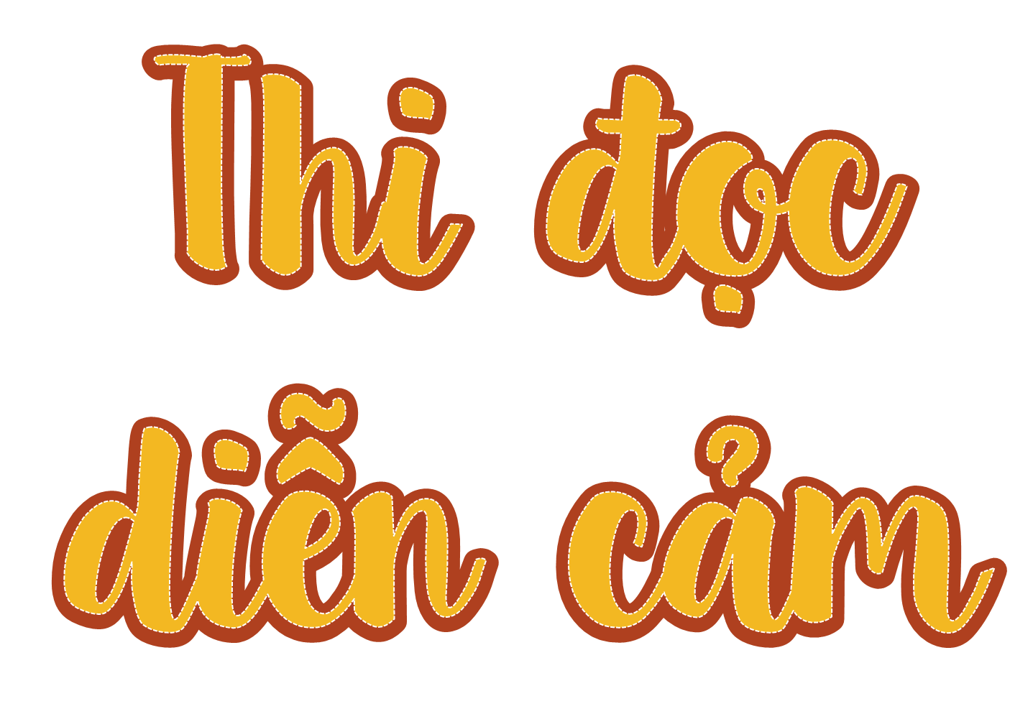




Slide 18




Slide 19


Slide 20


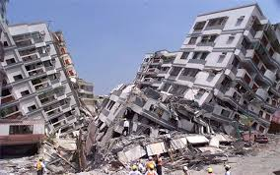
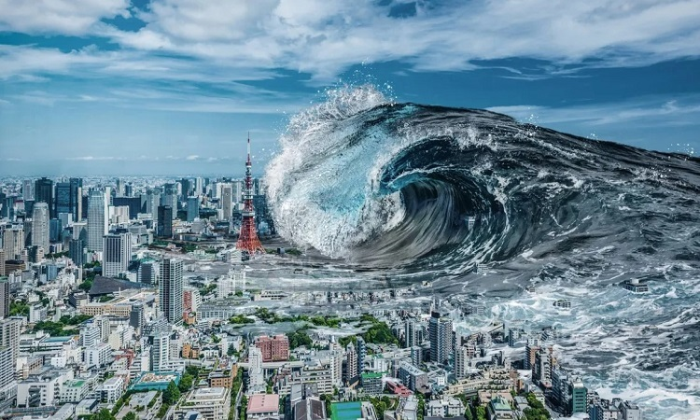
1. Tìm những từ ngữ chỉ hiện tượng tự nhiên có thể gây thiệt hại nặng nề cho đời sống con người.
Động đất
Sóng thần

Slide 21
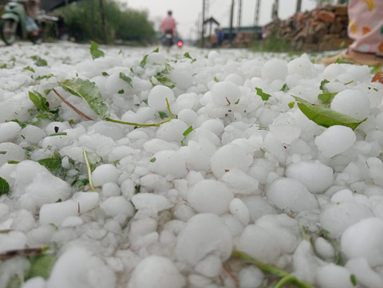
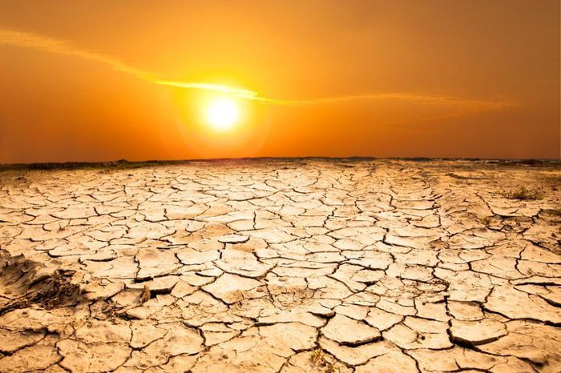
Mưa đá
Hạn hán

Slide 22
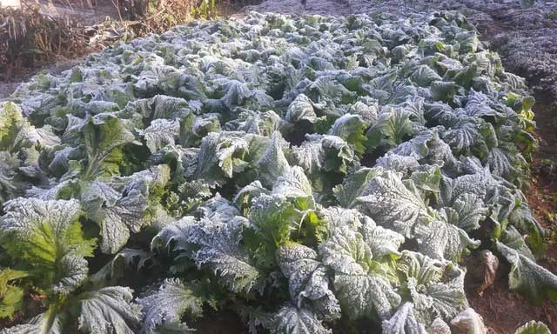
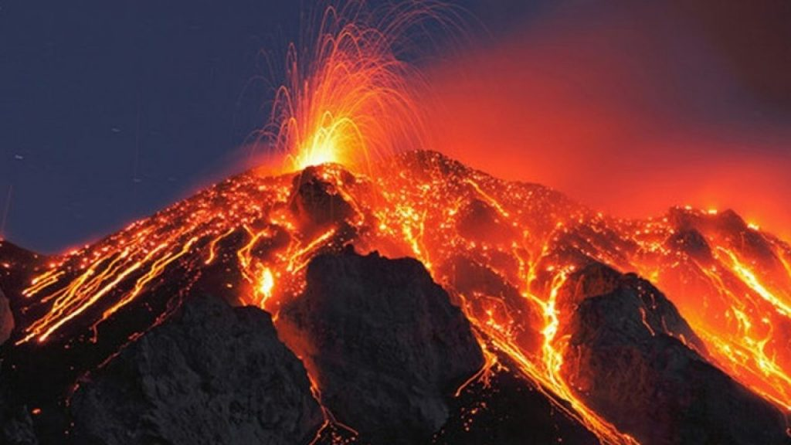
Núi lửa
Sương muối

Slide 23
2. Trong các cặp từ ngữ dưới đây, từ quả và từ lửa nào được dùng với nghĩa gốc, từ quả và từ lửa nào được dùng với nghĩa chuyển?
Quả núi
Quả cam
Nghĩa chuyển
Nghĩa gốc
Phun lửa
Ngọn lửa ước mơ
Nghĩa gốc
Nghĩa chuyển

Slide 24




